Slide 1
اهلا وسهلا ومرحبا بكم

Slide 2
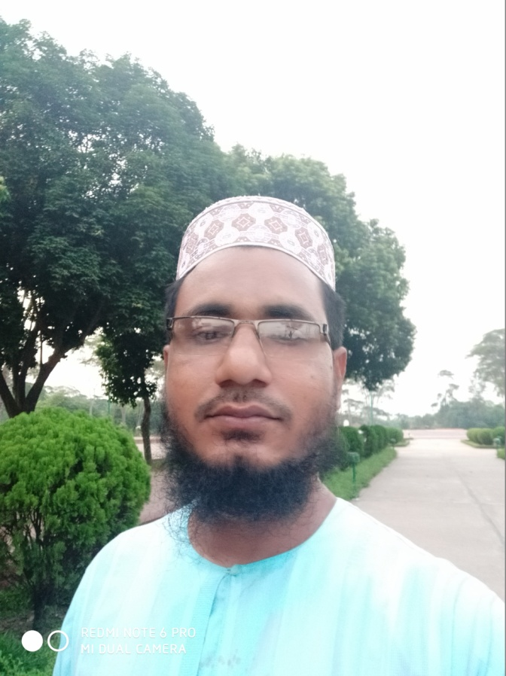
تعارف المدرس
محمد جعفر علي
المحاضر اللغة العربية
المدرسة العالم الادرش برامبور
ساندبور سادار ,ساندبور.
رقم الجوال : 01814241162
البريد الالكترونى : mmzafar62@gmail.com

Slide 3
عنوان الدرس :
الصف العالم
اللغة العربية الاتصالية
الوحدة الخامسة
الدرس الأول
التاريخ: 22.08.2020

Slide 4
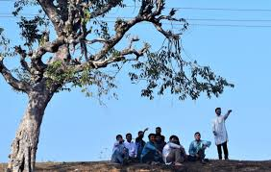
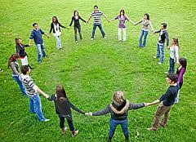
انظروا الى الصور:
ماذا تنظرون؟
الصداقة

Slide 5
اعلان الدرس :
معاملة الصديق

Slide 6
النتائخ من الدرس
يستطيع الطلاب بعد انتهاء هذا الدرس –
• ان يبين نبذة من حياة الكاتب
• ان يبين معانى المفردات الجديدة وتحقيقها.
• ان يقول بالعربية حول الفقرة .
• ان يبين الجمع من المفرد ويكون الجملة منهم.

Slide 7
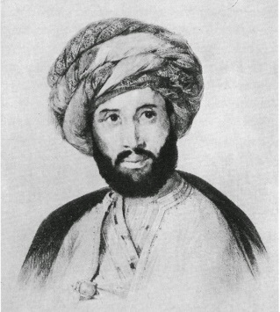
نبذة
من حياة الكاتب
تعارف الكاتب : هو عبد الله بن المقفع ، كاتب فارسى الاصل عربى النشأة.
ولادته : ولد فى قرية بفارس ، اسمها (جور) سنة ست ومأة من الهجرة .

Slide 8
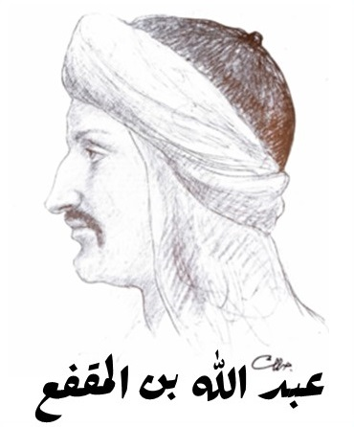
سبب تلقيبه بابن المقفع : كان والده مجوسيا ، الذى يتولى خراج فارس للحجاج بن يوسف ، فاحتجن من مال السلطان شيئا ، فضربه الحجاج حتى تقفعت يده فلقب بالمقفع ، وكذا صار لقب ابنه عبد الله بن المقفع.
تعلمه : ربى عبد الله على نمط الاسلام ، وشب وهو ماهر فى اللغة العربية والفارسية .

Slide 9
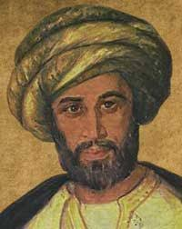
اسلامه : كان ابن المقفع أمينا لعيسى بن على المنصور فى عهد بنى العباس ، وعلى يديه اسلم ، وسمى بعد اسلامه عبد الله واكتنى ابا محمد . وقد قيل : إنه أسلم ابتغاء عرض الدنيا
مماته : سخط عليه الخليفة المنصور ، فأمر إلى والى البصرة بقتله ، وكان يبيت لابن المقفع الحقد ، فطلبه ، ولما حضر قيده ، وأخذ يقطعه عضوا فعضوا ، ويرمى به فى التنور ، ويكرهه على أكل جسده مشويا ، حتى مات ، حين كان عمره ستا وثلاثين سنة .

Slide 10
معاملة الصديق
ابذل لصديقك دمك ومـــالك ، ولمعرفتك رفدك ومحضرك ، وللعامة بشرك وتحننك ، ولعدوك عدلك وانصافك ، واضنن بدينك وعرضك عن كل احد .

Slide 11
إن سمعت من صاحبك كلاما أو رأيا يعجبك فلا تنتحله تزينا به عند الناس ، واكتف من التزين بأن تجتنى الصـواب إذا سمعته وتنسبه إلى صاحبه .

Slide 12
واعلم أن انتحالك ذاك سخطة لصاحبك، وأن فيه مع ذلك عارا وسخفا . فإن بلغ ذلك بـك أن تشــير برأى الرجل وتـتـكلم بكلامه وهو يسـمع جـمعت مع الظلم قلة الحياء، وهذا من سوء الأدب الفاشى فى الناس .

Slide 13
ومن تمام حسن الخلق أن تسخو نفسك لأخيك بما انتحل من كلامك ورأيك ، وتنسب إليه رأيه وكلامه وتزينه مع ذلك ما استطعت .

Slide 14
معانى المفردات
المرادفة | الكلمات
عطاء
رفد
حضور
محضر
طلاقة الوجه
بشر
مودة
تحنن

Slide 15
المرادفة | الكلمات
ابخل
اضنن
تنسبه لنفسك
لا تنتحل
اقنع
اكتف
ان تحصل
أن تجتنى

Slide 16
استخرج المضارع من النص ثم حولها الى الماضي
الماضي | المضارع
اعجب | يعجب
اجتنيت | تجتني
نسبت | تنسي
اشرت | تشير

Slide 17
الماضي | المضارع
تكلمت | تتكلم
سمع | يسمع
سخوت | تسخو
زينت | تزين

Slide 18
التقييم
اختر الجواب الصحيح ثم اجعله فى الفراغ..
دمه وماله
الصديق الصادق يبذل..................لصديقه.
سمعت
لا يناسب لك اذا .............. من صاحبك كلاما عجيبا ان تنتحله
نضنن
علينا ان............فى امر ديننا وعرضنا
سخطة
واعلم ان انتحالك ذاك .............لصاحبك.

Slide 19
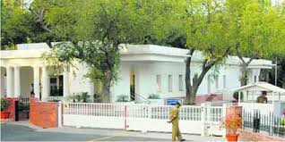
الواجب المنزلى
اذكر جمعا من المفرد ثم اجعله جملة مفيدة من عندك
صديق, دم, رفد, نفس, اخ

Slide 20
الى اللقاء

